Slide 1
RAG: Como funcionan los chatbots modernos
Web3ForU

Slide 2

ChatBots Modernos
Atención 24/7 y reducción de costos.
Escalabilidad en servicio al cliente.
Automatización de tareas
repetitivas
Mejora de la experiencia de usuario.

Slide 3
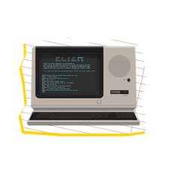
¿Como se creaban chatbots?
Basados en reglas (reglas if-else)
Con árboles de decisión
Usando ML clásico (clasificación de intenciones)
RNN
Mi video de como crear un “Alexa”

Slide 4
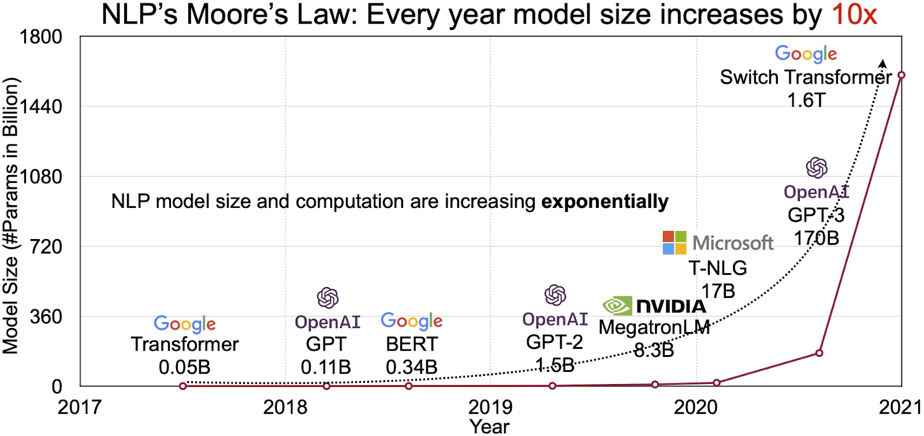
Ahora tenemos LLM’s
Los chatbots más modernos ahora son modelos grandes de lenguaje, ChatGPT, Claude, Gemini, Llama, DeepSeek, etc.
Ademas de su version web también disponen una API, donde podemos hacer peticiones a estos modelos, ahora solo debemos hacer un par de consultas a la API de un modelo para usarlo como chatbot, y al ser tan buenos, son chatbots muy inteligentes.

Slide 5
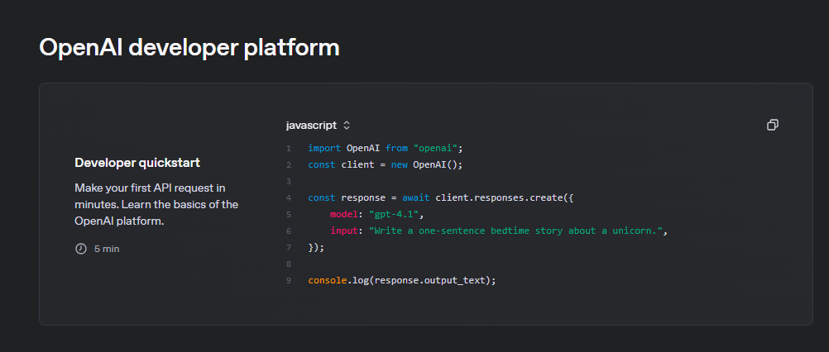
Ventajas de los LLM’s y sus API’s
Podemos detallar cómo esperamos que se comporten mediante instrucciones detalladas (prompt engineering o prompting).
El modelo de lenguaje es flexible, y permite cambiar su forma de actuar a la que dictemos y puede responder con informacion que le brindemos en el prompt, entonces es perfecto c:

Slide 6
Pues, no todo es tan bonito…

Slide 7
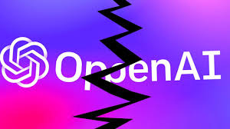
Problemas de este enfoque
Alucinaciones
Pérdida de contexto o memoria (alucina más)
La solución a todo esto es la arquitectura RAG

Slide 8
Pero antes…

Slide 9
Como funciona un LLM

Slide 10
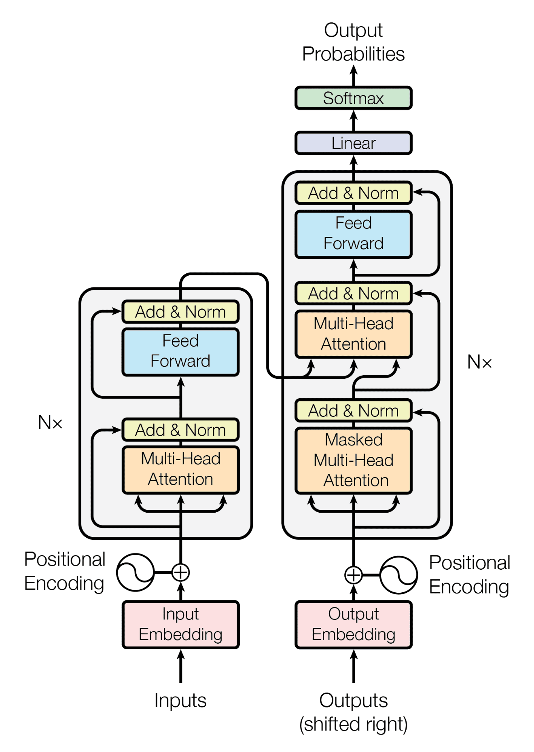

Slide 11
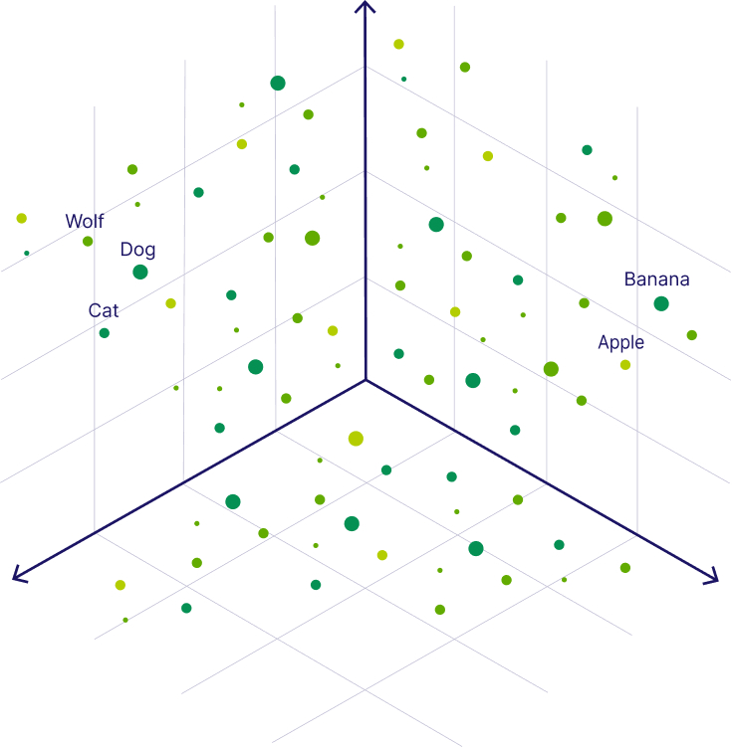
Que es un embedding
Es un vector numerico que expresa el contenido semantico de una palabra (realmente token) o frase y su relacion con otras palabras
Eso significa que, vectores que esten mas cerca, es porque tienen alguna relacion semántica

Slide 12
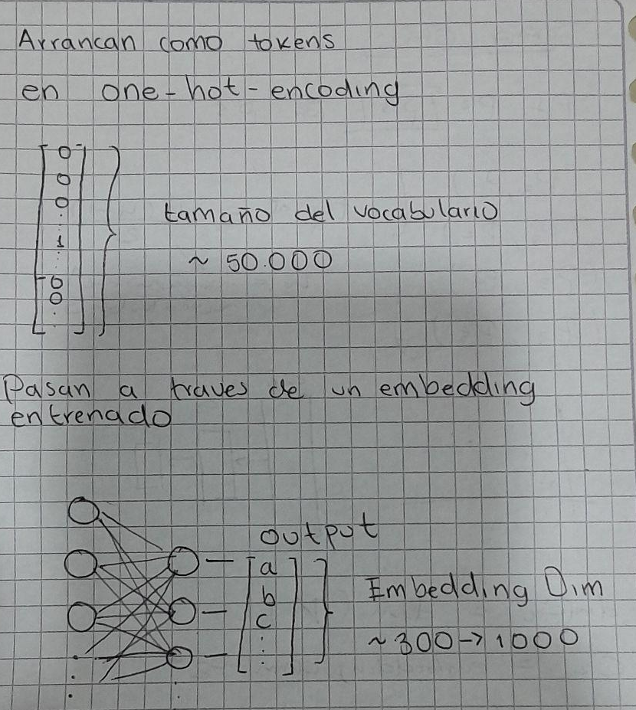

Slide 13
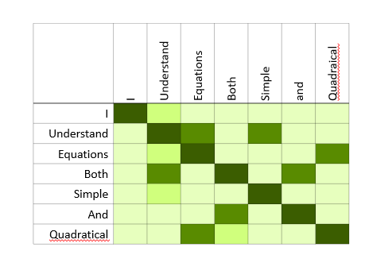

Que es la capa de atención
En esencia, una capa de atencion, habla de, a que palabra se le presta atencion en una secuencia, de modo que, esto permite mantener un contexto mas fuerte en textos mas largos

Slide 14
Esto al final predice palabras nuevas basándose en la palabra anterior, con suficiente poder de cómputo y tiempo de entrenamiento, será congruente, o de hecho muy inteligente

Slide 15
Ahora si, que es RAG

Slide 16
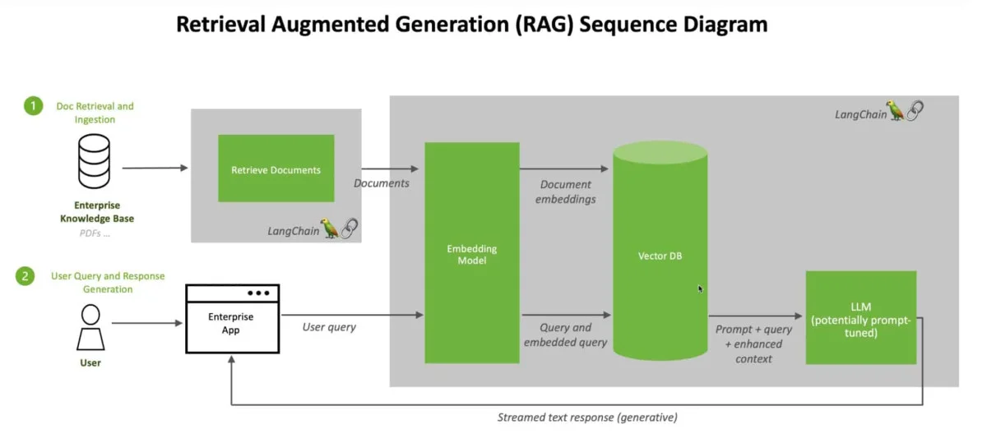
Que es RAG

Slide 17
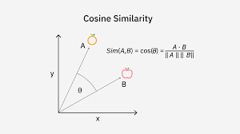

Cosine similarity y Top - K documentos

Slide 18
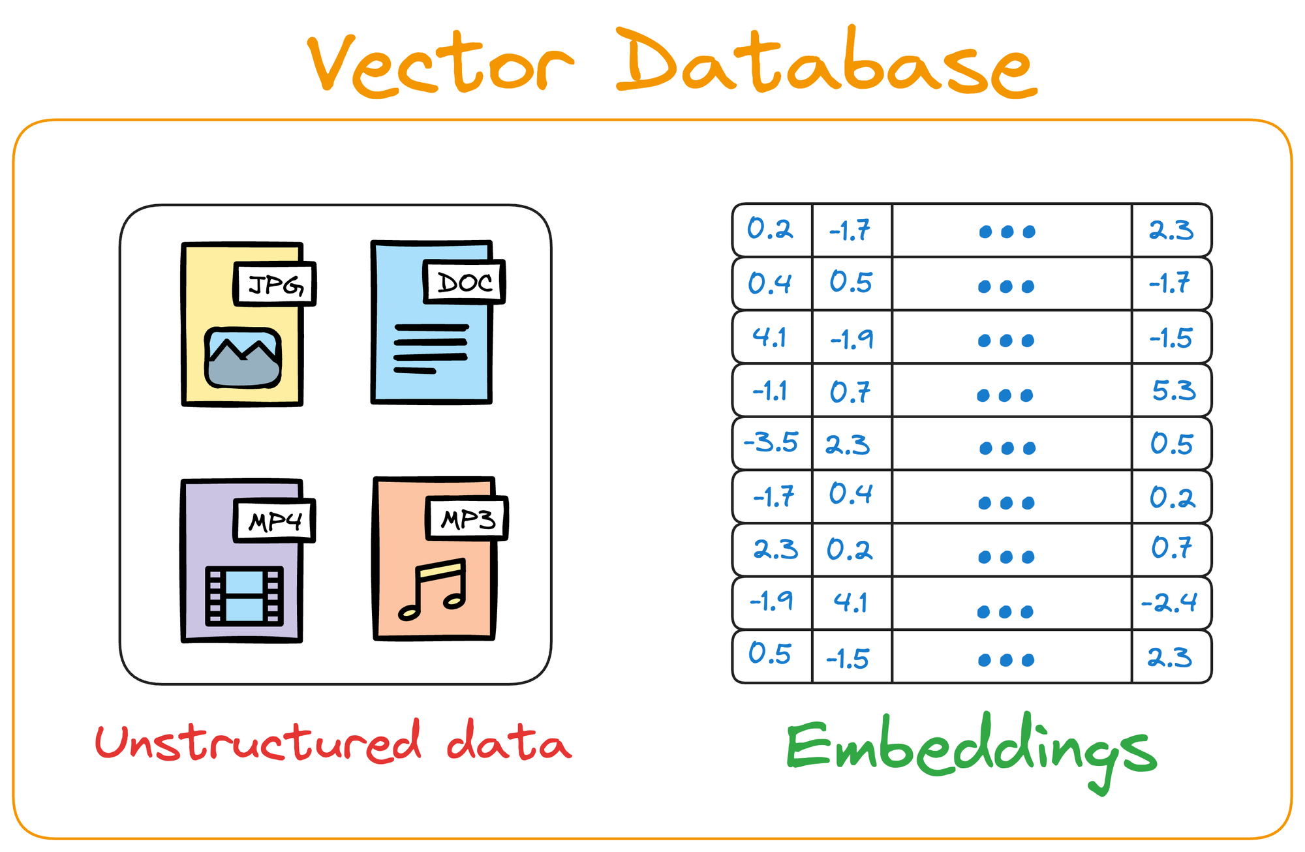
Vector Storages
Pinecone
ChromaDB
Supabase vector Storage
Quadrant

